Slide 1
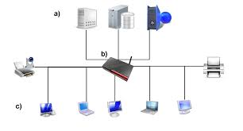

Exemplos para adaptar ao projeto de contabilidade

Slide 2
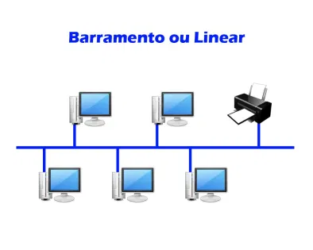

Slide 3
